Slide 1
Kybernetická bezpečnost podpora škol
Petr Seifert, vedoucí oddělení vzdělávání, NÚKIB

Slide 2

NÚKIB – představení
vznik v 2017 oddělením od NBÚ,
gestor kybernetické bezpečnosti a ústřední správní orgán pro oblast kybernetické bezpečnosti (včetně utajovaných informací v oblasti informačních a komunikačních systémů a kryptografické ochrany),
Působnost dána:
zákonem o kybernetické bezpečnosti,
zákonem o ochraně utajovaných informací a o bezpečnostní způsobilosti,
od 1.4.2023 i zákonem o uznávání výsledků dalšího vzdělávání.

Slide 3
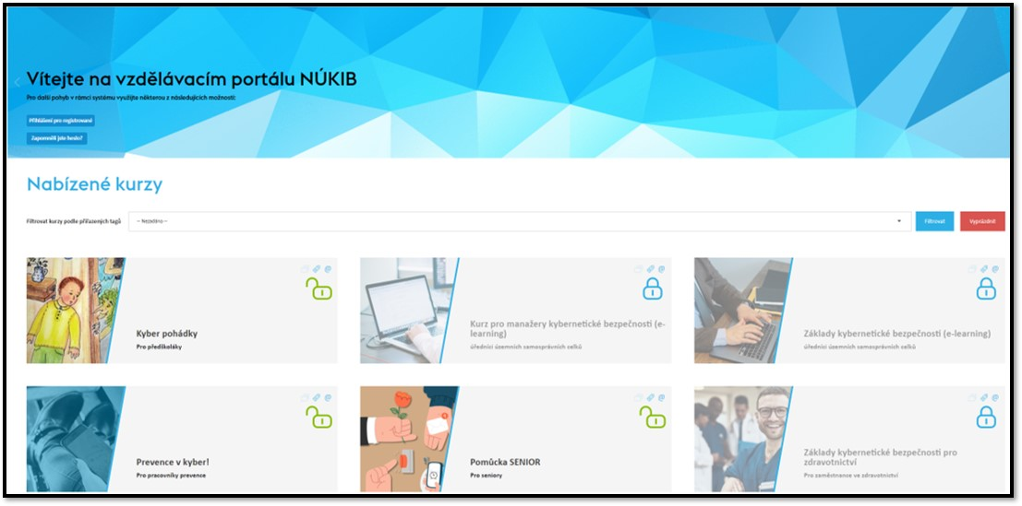
Činnosti NÚKIB
provozování Vládního CERT České republiky,
příprava legislativy a bezpečnostních standardů,
ochrana utajovaných informací,
kryptografická ochrana,
cvičení kybernetické bezpečnosti,
osvěta a podpora vzdělávání,
výzkum a vývoj.

Slide 4
Oddělení vzdělávání
zajišťuje:
vzdělávací a osvětové aktivity, pořádá konference a školení na téma kybernetické bezpečnosti, připravuje a provozuje tematické e-learningové kurzy,
plnění role NÚKIB v souladu se zákonem č. 179/2006 (zákon o uznávání výsledků dalšího vzdělávání)
primární cílová skupina vzdělávání - zaměstnanci veřejné správy a další osoby, které zastávají role podle Zákona o kybernetické bezpečnosti
sekundární cílová skupina - osoby identifikované jako „zranitelné v kyberprostoru“ (žáci a studenti všech stupňů vzdělávání a senioři)
osvěta.nukib.cz
Průvodce portálem
Rozcestník pro pedagogy

Slide 5
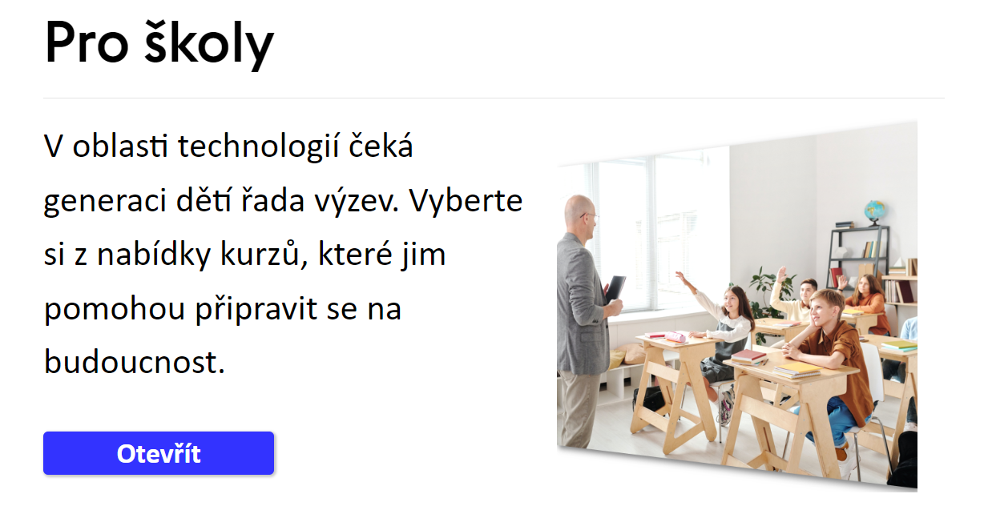
Průvodce portálem – pro školy

Slide 6
Aktivity pro školy
Kurz Bezpečně v kyber
Kurz Dávej kyber pro pedagogy
Průvodce osvětových materiálů
Bezpečná školní ICT infrastruktura
Prevence v kyber
Vanda a Eda v Onlajn světě
Digitální stopa: Příběh Svůďáka
Digitální stopa: Příběh Báry
Jsem netvor na základce!
Jsem netvor na střední!

Slide 7

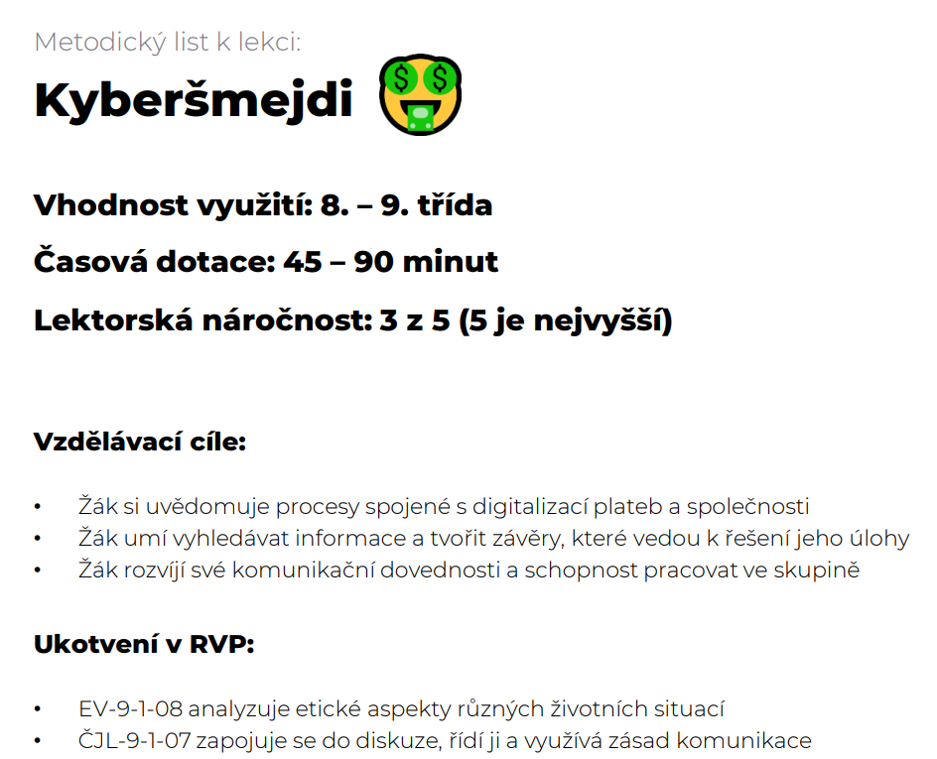

Ukázky aktivit

Slide 8
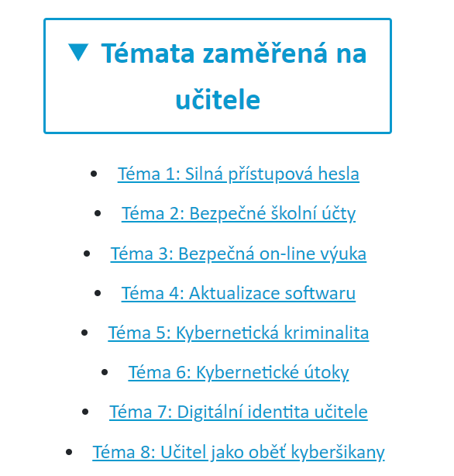
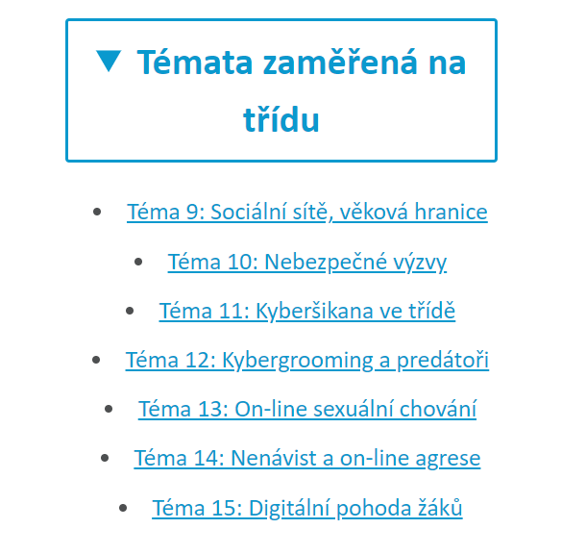
Dávej kyber pro pedagogy - témata

Slide 9
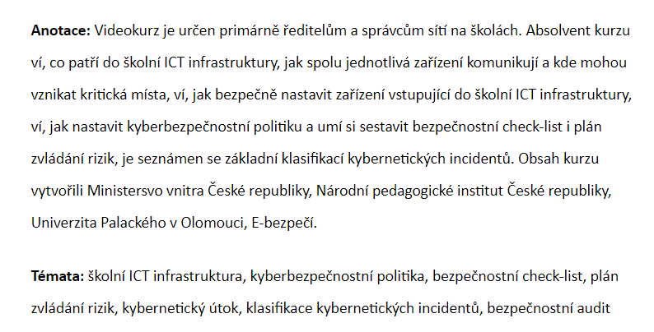
Bezpečná školní ICT infrastruktura

Slide 10
Děkuji za pozornost

